Slide 1
Voortplantingsorganen en hormonale regelingen

Slide 2
Planning
Terugblik vorige week, wat was verassend, wat wist je al?
Thema deze week, waar ben je benieuwd naar?
Uitleg mannelijke en vrouwelijke voortplantingsorganen
Oefening met anatomie
Menstruatiecyclus
Uitleg theorie
Invulopdracht
Menstruatiecyclus uitleggen aan een vmbo’er

Slide 3
Vorige week
Wat is behandeld
Wat was nieuw?
Wat wist je al?

Slide 4
Deze week
Waar ben je benieuwd naar, wat hoop je vooral te leren?

Slide 5
Primaire en secundaire geslachtskenmerken
Primaire
Secundaire
Eierstokken
Eileiders
Baarmoeder
Vagina
Zaadballen
Bijballen
Penis
Volgroeiing vagina
Menstruatie
Borsten
Vet verdeling en bekken
Beharing
Volgroeiing penis
Stemverlaging
Spieren en botten ontwikkeling

Slide 6
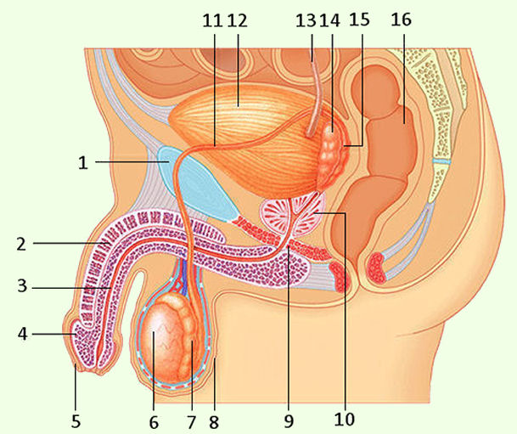
DE MAN
http://biologiepagina.nl/Oefeningen/Voortplanting/man.jpg

Slide 7
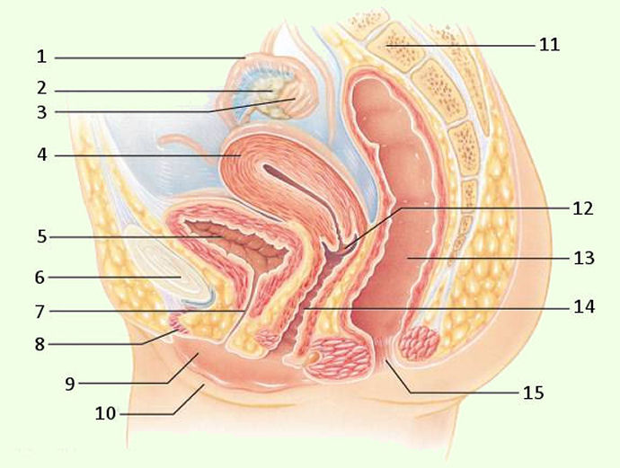
DE VROUW
http://biologiepagina.nl/Oefeningen/Voortplanting/vrouw.jpg

Slide 8
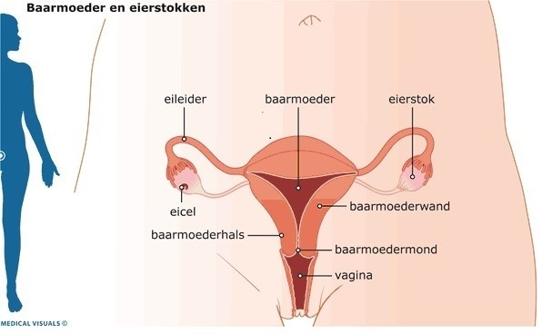
DE VROUW
http://www.informatielichaam.nl/images/Artikelen/Anatomie/Voortplanting/baarmoeder.jpg

Slide 9
Oefenen met de anatomie
http://biologiepagina.nl/Oefeningen/Voortplanting/man.htm
http://biologiepagina.nl/Oefeningen/Voortplanting/vrouw.htm
Of een geprinte versie

Slide 10
Mannelijke en vrouwelijke voortplantingsorganen
Je krijgt 2 tekeningen van het mannelijke en vrouwelijke voortplantingsorgaan.
Probeer zelf de juiste Nederlandse namen bij de lichaamsdelen te plaatsen

Slide 11
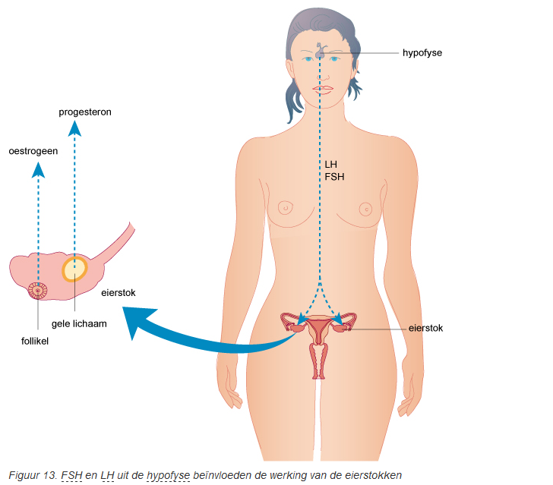
Menstruatiecyclus
http://www.10voorbiologie.nl/index.php?cat=9&id=1269&par=1285&sub=1286

Slide 12
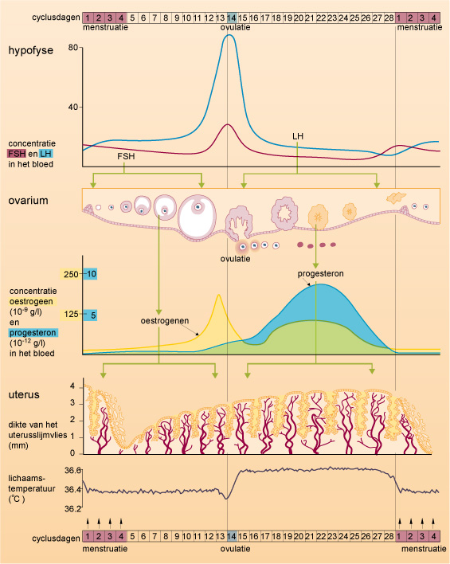
http://www.10voorbiologie.nl/afbfczw/H39%20Hormonen%20(havo)/410402cyclusVrouw.jpg

Slide 13
Menstruatiecyclus
1. Menstruatie → Dag 1 tot 5
Eerst wordt het baarmoederslijmvlies afgebroken. Er wordt al gewerkt aan het nieuwe eitje. Hypofyse geeft FSH af (follikel stimulerend hormoon).
2. Opbouwfase → Dag 5 tot 15
Hypofyse → FSH → follikel. Het follikel groeit geeft oestrogeen af en gaat steeds meer oestrogeen afgeven. Remmende werking op hypofyse (minder FSH) maar meer LH, en een golf oestrogeen. Die zorgen samen voor de eisprong.

Slide 14
Menstruatiecyclus
3. Secretiefase
Na de eisprong. Het zakje van eitje wordt onder invloed van LH veranderd in een geel lichaam. Gele lichaam geeft hormoon progesteron af. Dit maakt het baarmoederslijmvlies nog dikker. Meer progesteron is minder LH. Zonder bevruchting wordt je ongesteld en gaat het baarmoederslijmvlies weg.
En we starten weer opnieuw

Slide 15
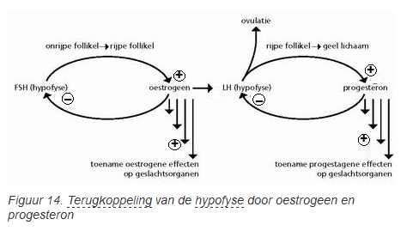
Hormonale regelingen menstruatiecyclus
http://www.10voorbiologie.nl/index.php?cat=9&id=1269&par=1285&sub=1286

Slide 16
Opdracht BIOPLEK
Bioplek
Maak de vragen individueel
Daarna samen nabespreken

Slide 17
Zelf kunnen uitleggen
Ga individueel of in een groepje (max 3) aan de slag met de menstruatiecyclus.
Hoe zou je dit verhaal over hormonen, eiersprongen etc. aan een klas uitleggen?
Wat laat je in het verhaal, het belangrijkste
Wat laat je weg?

Slide 18
Didactiek
Welke problemen zou je kunnen krijgen als je dit onderwerp met leerlingen bespreekt?

Slide 19
Volgende week

